Slide 1
Операционные системы
Лекция 1. Функции и определение ОС, эволюция вычислительных систем и архитектура современного компьютера

Slide 2
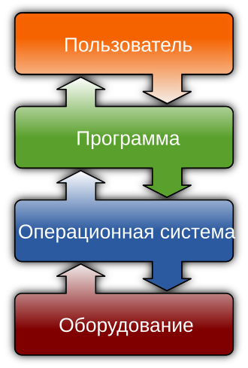
Функции и определение ОС
Основные функции ОС:
управление аппаратными ресурсами компьютера (“железом”)
предоставление удобного интерфейса к аппаратным ресурсам
Операционная система — это программа, управляющая ресурсами компьютера (процессором, памятью, устройствами ввода-вывода и пр.) и предоставляющая приложениям удобную среду выполнения.

Slide 3
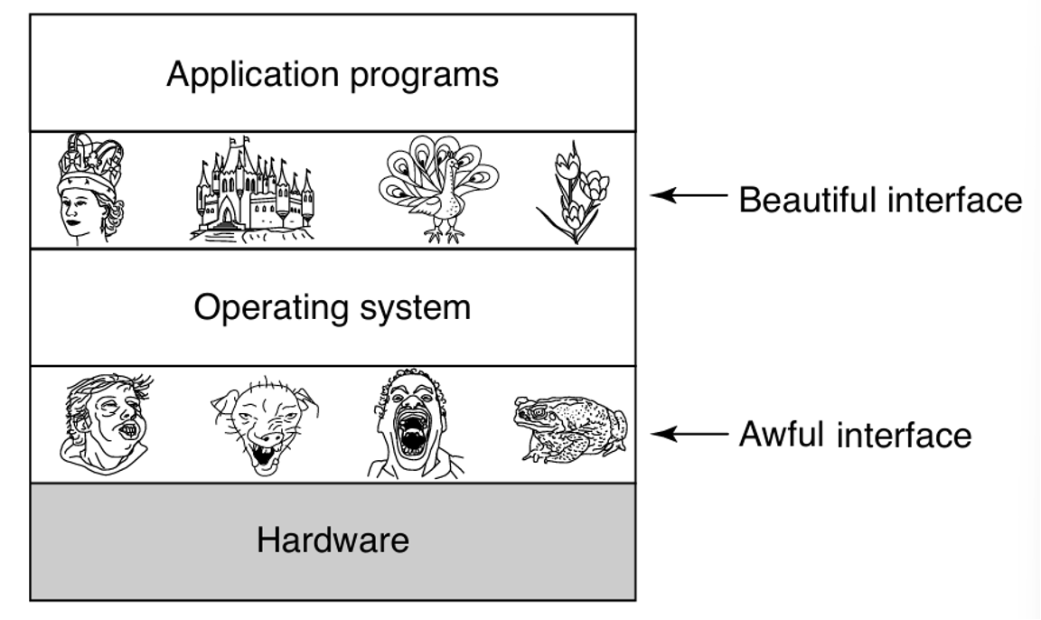

Slide 4
Современные операционные системы
FreeBSD / OpenBSD / NetBSD — стабильные Unix-подобные ОС для сетевых сервисов, firewall и телекоммуникаций.
VxWorks — ОС реального времени, используется в авиации, спутниках и робототехнике.
QNX — ОС реального времени для автомобильных систем, промышленного оборудования и встроенных устройств.
FreeRTOS — легкая ОС реального времени для микроконтроллеров и IoT-устройств.
Zephyr — микроядро для современных встраиваемых систем и IoT.
VMware ESXi / Proxmox / Hyper-V — гипервизоры для виртуализации серверов и дата-центров.
Cray Linux Environment (CLE) — операционная система для суперкомпьютеров Cray.
IBM z/OS — мейнфреймовая ОС для банковских и корпоративных операций.
CoreOS / RancherOS — контейнерные ОС для облачных сервисов и Kubernetes.

Slide 5
Эволюция вычислительных систем
Вычислительная система - это совокупность аппаратных и программных средств, предназначенных для обработки информации.
Этапы эволюции:
1945 - 1955 гг. Научно исследовательская работа в области вычислительной техники
1955 - начало 60-х гг. Начало использования ЭВМ в научных и коммерческих целях
начало 60-х - 1980 гг. Широкое использование ЭВМ в научных и коммерческих целях
1980 - 2005 гг. Широкое использование ЭВМ в быту, в образовании, на производстве
2005 - ??? гг. Глобальная компьютеризация

Slide 6

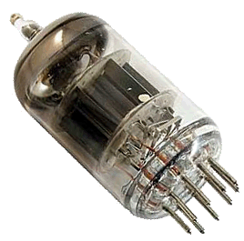
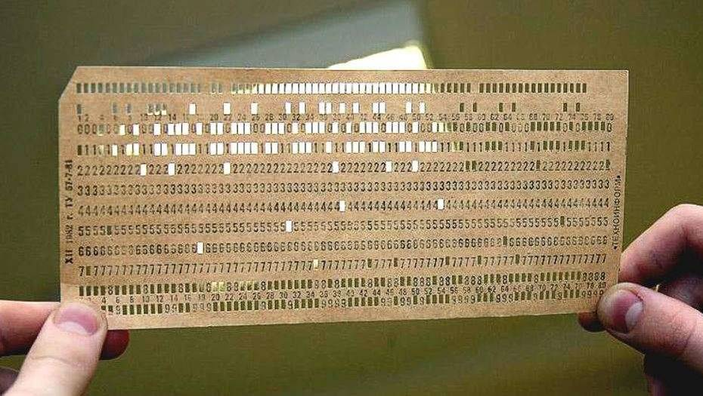
Эволюция вычислительных систем
1-й период (1945 - 1955 гг.)
огромные ламповые машины
нет разделения персонала
ввод программы коммутацией или перфокартами
одновременное выполнение только одной операции
появление прообразов первых компиляторов
отсутствие операционных систем

Slide 7
Компьютер ENIAC 1945 г.
ENIAC (Electronic Numerical Integrator and Computer) — первый электронный цифровой вычислитель общего назначения, который можно было перепрограммировать для решения широкого спектра задач. Был создан в США для расчетов таблицы стрельбы.

Slide 8
Компьютер ENIAC 1945 г.
вес 30 тонн и 17 468 ламп
вычислительная мощность - 357 операций умножения или 5000 операций сложения в секунду
за неделю сгорало примерно 2-3 лампы, среднее время работы лампы 2500 часов
ЭНИАК работал минимум 20 часов между поломками, но за каждые 20 часов работы выполнял месячный объём работы механических вычислителей

Slide 9
Компьютер ENIAC 1945 г.
До 1948 г. для перепрограммирования ENIAC нужно было перекоммутировать его заново. Программирование задачи на ЭНИАКе могло занимать до двух дней, а ее решение — несколько минут. При перекоммутировании ЭНИАК превращался как бы в новый специализированный компьютер для решения специфической задачи. На этапе проектирования это не считалось проблемой, поскольку компьютер изначально предназначался для выполнения однотипных баллистических расчётов.
С 16 сентября 1948 года ENIAC превратился в компьютер с хранимой программой. Компьютер стал работать несколько медленнее, но его программирование сильно упростилось. Старый метод перекоммутирования с тех пор больше не использовался.

Slide 10
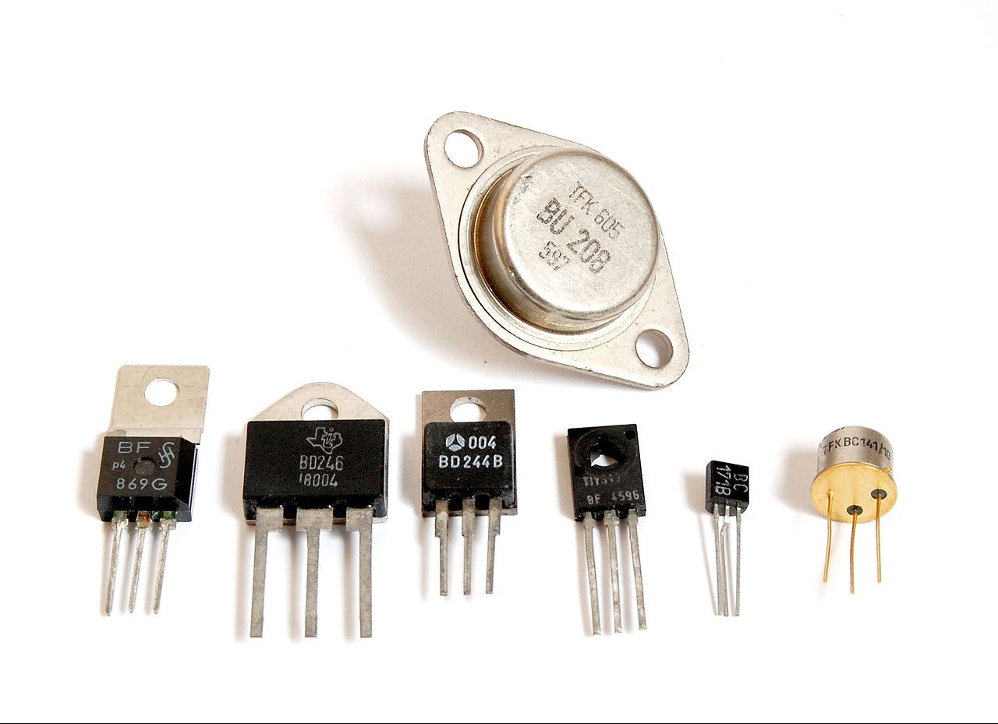
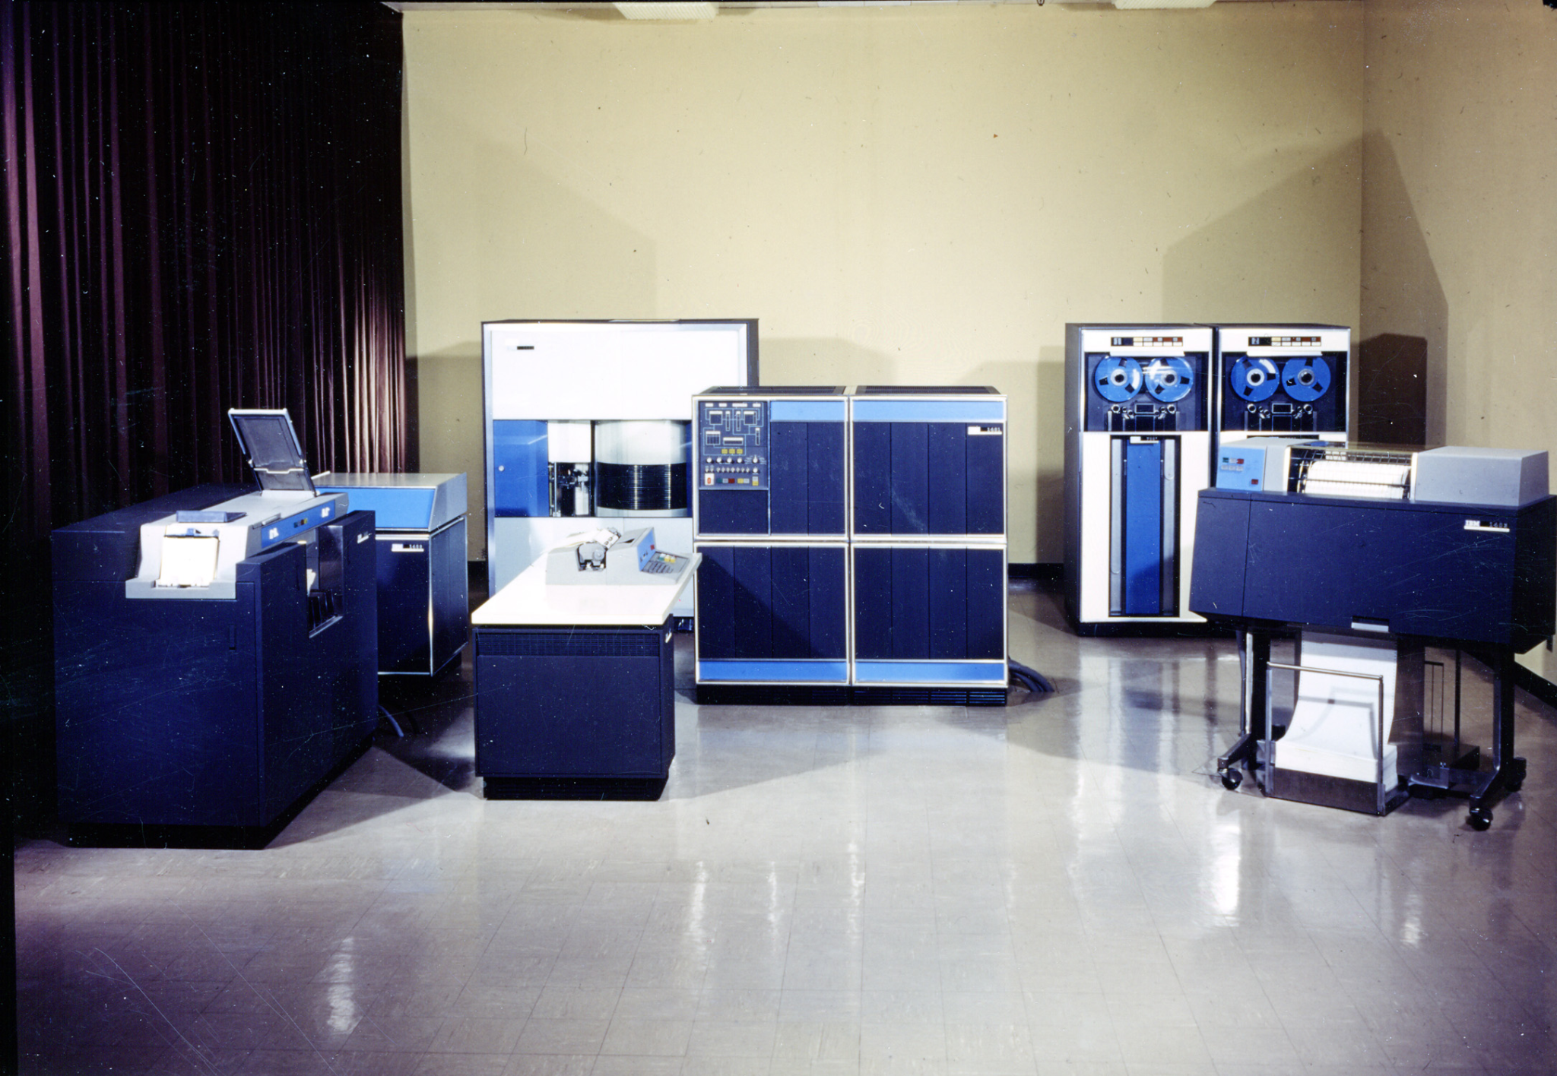
Эволюция вычислительных систем
2-й период (1955 - начало 60-х гг.)
транзисторные машины
происходит разделение персонала (программисты, операторы, техники)
бурное развитие алгоритмических языков (FORTRAN, COBOL)
ввод задания колодой перфокарт
вывод результатов на печать
пакеты заданий и системы пакетной обработки
Типичный цикл работы программиста: набросать код на бумаге (FORTRAN или ассемблер) → пробить перфокарты → сдать «колоду» в входную комнату → ждать, пока операторы прогонят задание и принесут вывод.

Slide 11
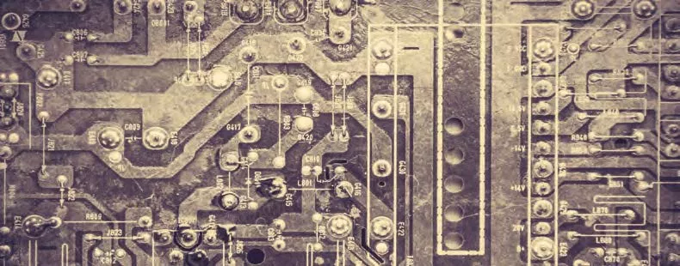
Эволюция вычислительных систем
3-й период (начало 60-х - 1980 гг.)
машины на интегральных схемах и закон Мура
использования спулинга (spooling)
планирование заданий
мультипрограммные пакетные системы
системы разделения времени (time-sharing)
виртуальная память (эту теме посвятим отдельную лекцию в будущем)
интерактивная отладка программ, файловые системы
семейства ЭВМ (идея переносимости программ между разными компьютерами одного семейства)

Slide 12
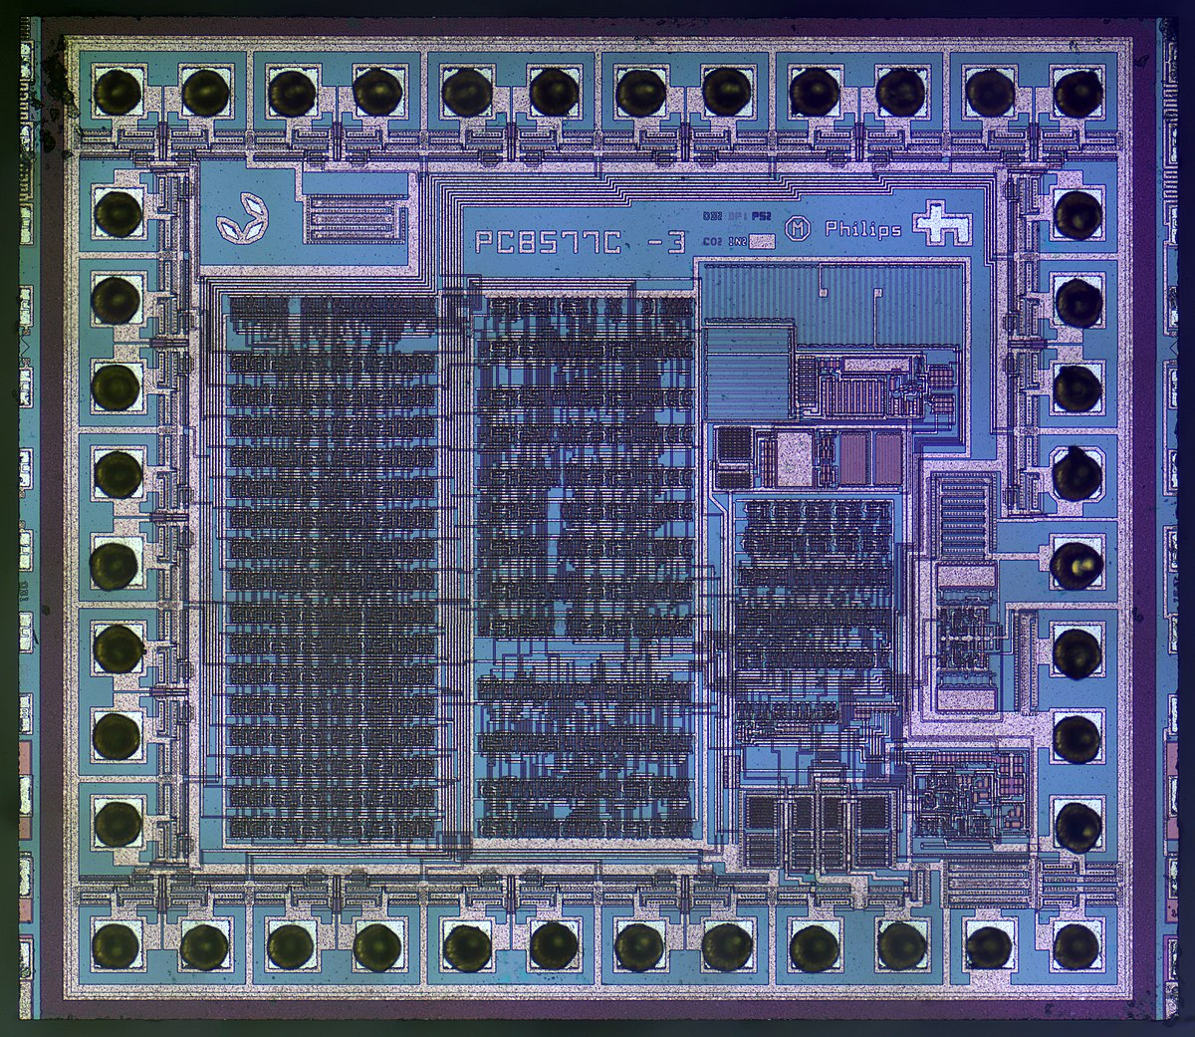
Интегральная схема и закон Мура
интегральная схема - это микроэлектронная схема на крошечной пластинке (кристаллике) с высокой плотностью упаковки электрически связанных между собой элементов
Закон Мура гласит: “Количество транзисторов, размещаемых на кристалле интегральной схемы (процессоре), удваивается каждые 24 месяца”

Slide 13
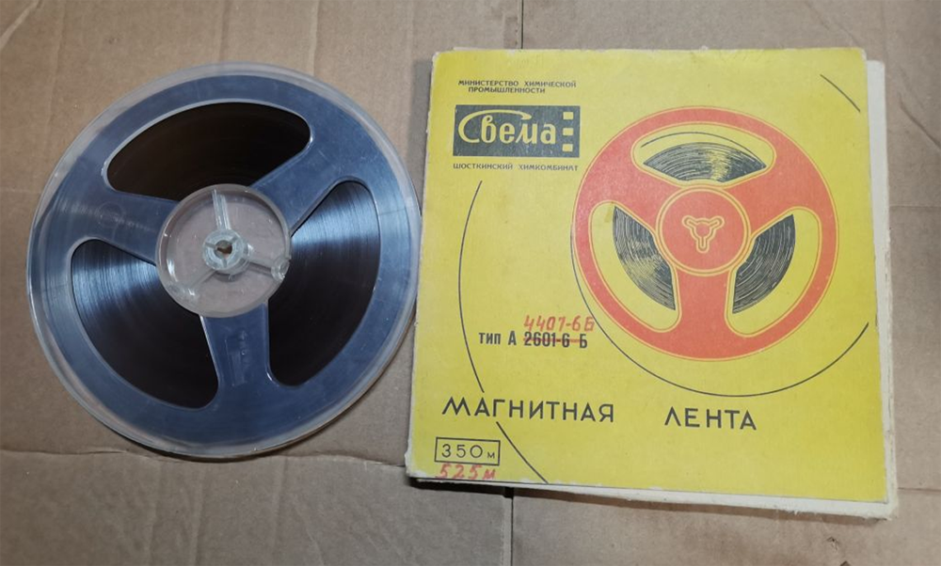
Технология спулинга (spooling)
проблема: долгий процесс ввода с перфокарт и долгий процесс вывода на принтер - в это время процессор простаивает
решение: использовать более дешевые и простые системы для записи вводимых данных с перфокарт на магнитную ленту или на магнитный диск, после чего с магнитной ленты или магнитного диска пакет заданий загружается в основную вычислительную систему
то же самое с выводом: то, что нужно вывести, сначала записывается на ленту или диск и потом другая система выводит это на печать
Spooling = Simultaneous Peripheral Operations On-Line («одновременные операции с периферией в онлайне»).
Спулинг — это технология, при которой задания на медленные устройства (например, принтеры) сначала записываются на быстрый накопитель (диск), а затем обрабатываются в фоновом режиме.

Slide 14
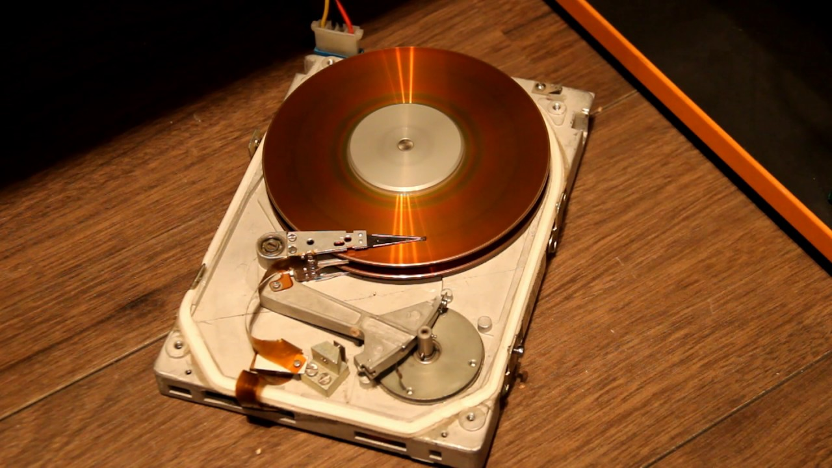
Планирование заданий
Появляются магнитные диски, которые являются устройствами прямого доступа, то есть можно обращаться к произвольному участку памяти. Это позволяет решать, какое именно задание будет загружено в систему. Другими словами, появляется возможность планирования заданий.

Slide 15
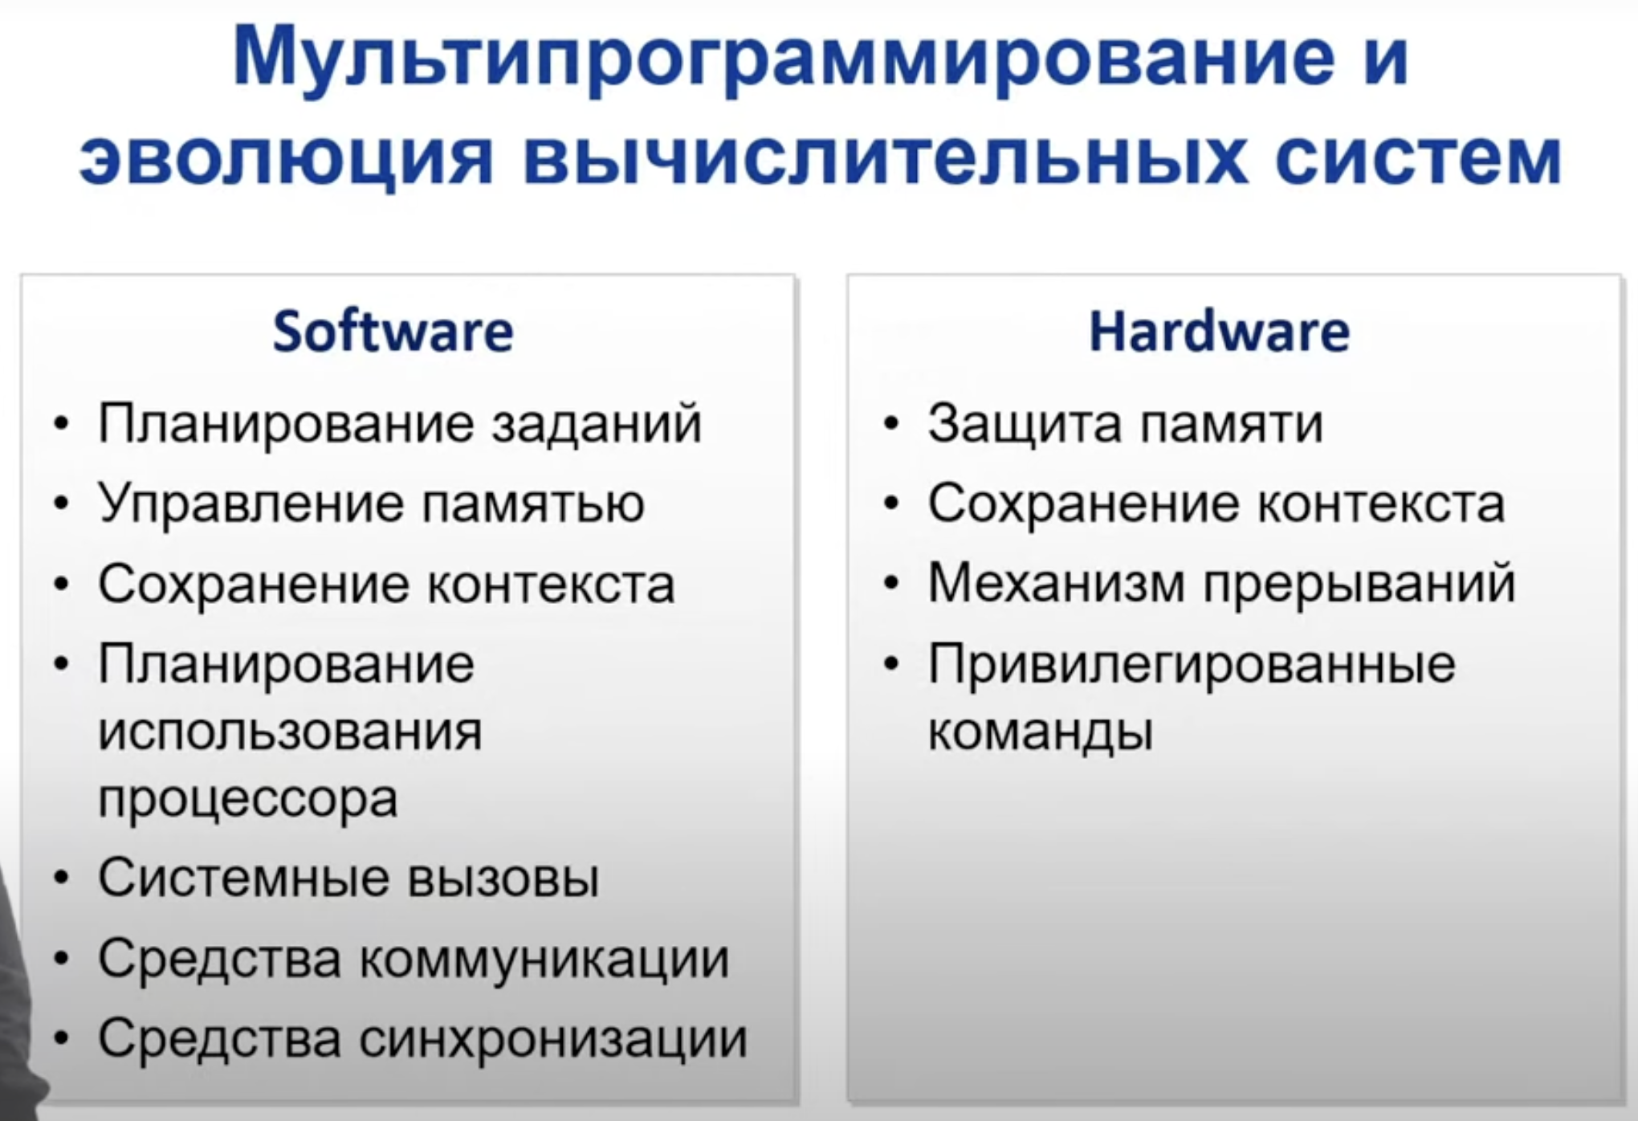

Slide 16
Системы разделения времени (time-sharing)
Идея заключается в том, что каждой программе, находящейся в памяти, выделяем определенный промежуток времени (квант времени) для выполнения. Когда этот промежуток истекает, мы передает процессорное время другой программе.

Slide 17
Интерактивная отладка программ и файловые системы
Используя технологию разделения времени, можно предоставить интерактивный доступ к системе нескольким пользователям, что позволяет в режиме онлайн каждому наблюдать за выполнением своей программы, заниматься отладкой программы, компилировать ее и тут же отправлять снова на вычисление. Но тогда появляется необходимость развитых файловых систем. До появления интерактивной отладки программ файловые системы были не нужны: каждый пользователь имел свой диск или магнитную ленту, которую он загружал в систему. Но для интерактивного доступа требуется единый способ хранения данных.

Slide 18
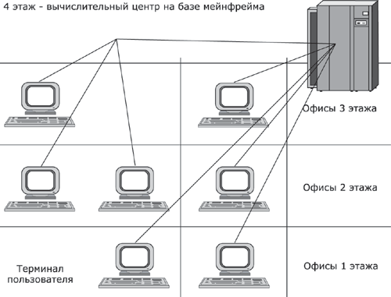
Многотерминальная система

Slide 19
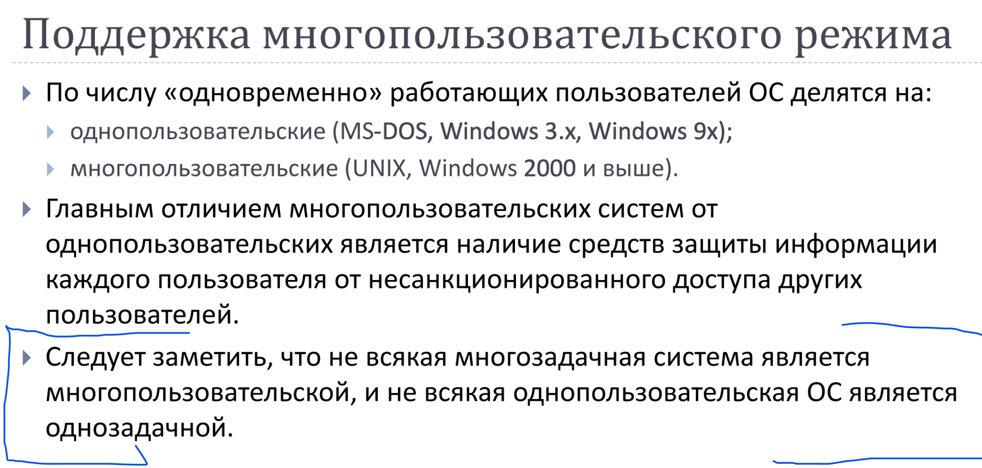

Slide 20
Семейства ЭВМ
До 3-го периода каждая фирма, разрабатывая свою вычислительную систему, конечно, опиралась на опыт своих предыдущих разработок, но часто эта разработка шла под совершенно новый процессор, новые системы команд, поэтому не было никакой переносимости программ со старых машин на новые. Идея: создавать вычислительные системы с похожей архитектурой и переносимостью программ. Программы, работающие на самых маломощных системах семейства, должны работать на более мощных системам семейства: хороший экономический ход - позволяет компаниям обновлять оборудование. Пример: IBM System/360. Но у такого подхода были и минусы: ошибки, баги и плохие решения оставались в новых ВС.

Slide 21
Эволюция вычислительных систем
4-й период (1980 - 2005 гг.)
машины на больших интегральных схемах
персональные ЭВМ
дружественное программное обеспечение
сетевые и распределенные операционные системы

Slide 22
Сетевая и распределенная ОС
Сетевая ОС — это операционная система, которая поддерживает работу компьютеров в сети, но каждый компьютер остаётся независимым (Windows Server, Linux с сетевыми сервисами).
Распределённая ОС — это система, которая объединяет несколько компьютеров так, что они выглядят как единая система для пользователя.
Классических распределенных ОС почти нет, но концепции живут в облаках, контейнерах и кластерах. Сегодня «распределённая ОС» чаще реализуется через программное обеспечение над обычной ОС, а не как отдельная система на всех машинах.

Slide 23
Эволюция вычислительных систем
5-й период (2005 - ??? гг.)
машины на многоядерных процессорах
мобильные компьютеры (ноутбуки, планшеты, смартфоны)
высокопроизводительные вычислительные системы
виртуализация выполнения программы
облачные технологии

Slide 24
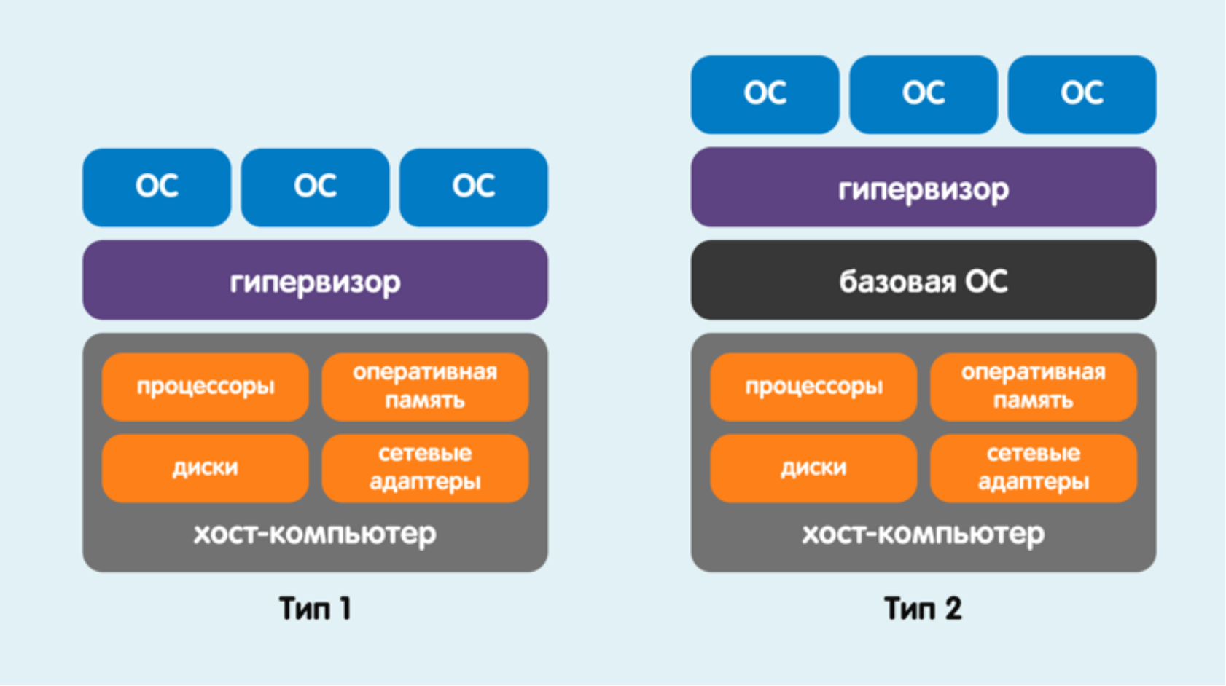
Виртуализация
Виртуализация — это технология, которая позволяет запускать несколько независимых программ или операционных систем на одном физическом компьютере, так чтобы каждая «думала», что она работает на отдельной машине.

Slide 25

Облачные технологии
Облачные технологии (cloud computing) — это модель предоставления вычислительных ресурсов (серверы, хранение данных, приложения) через интернет, когда пользователь не видит и не управляет физической инфраструктурой, а работает с ресурсами как с единым сервисом.

Slide 26
Эволюция вычислительных систем
Вычислительная система - это совокупность аппаратных и программных средств, предназначенных для обработки информации.
Этапы эволюции:
1945 - 1955 гг. Научно исследовательская работа в области вычислительной техники
1955 - начало 60-х гг. Начало использования ЭВМ в научных и коммерческих целях
начало 60-х - 1980 гг. Широкое использование ЭВМ в научных и коммерческих целях
1980 - 2005 гг. Широкое использование ЭВМ в быту, в образовании, на производстве
2005 - ??? гг. Глобальная компьютеризация

Slide 27
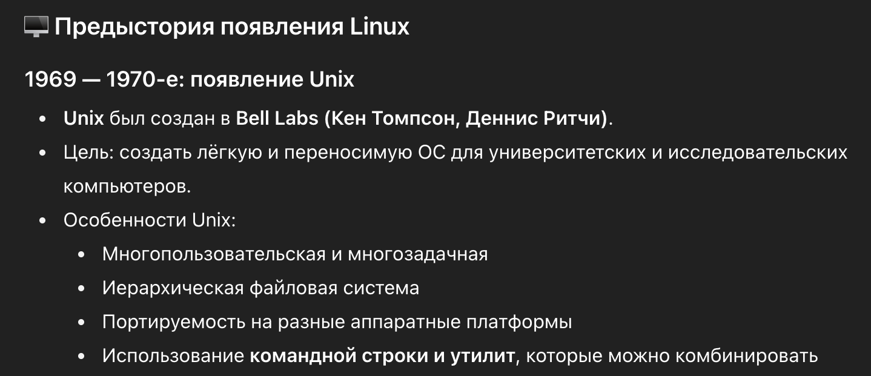
Краткая история развития Linux
UNIX стал основой для многих будущих ОС, включая Linux и Mac OS

Slide 28
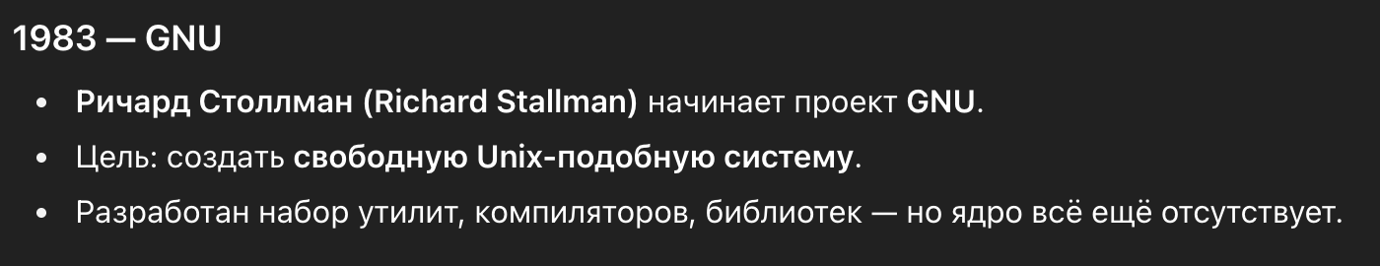
Краткая история развития Linux

Slide 29
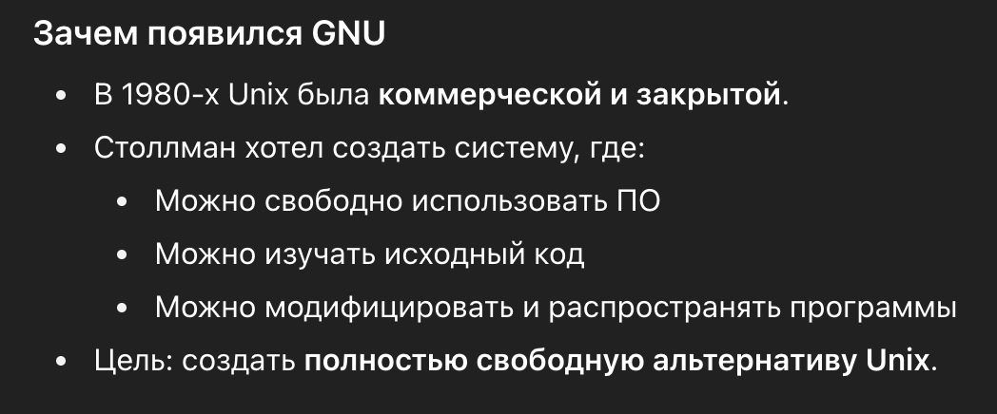
Краткая история развития Linux

Slide 30
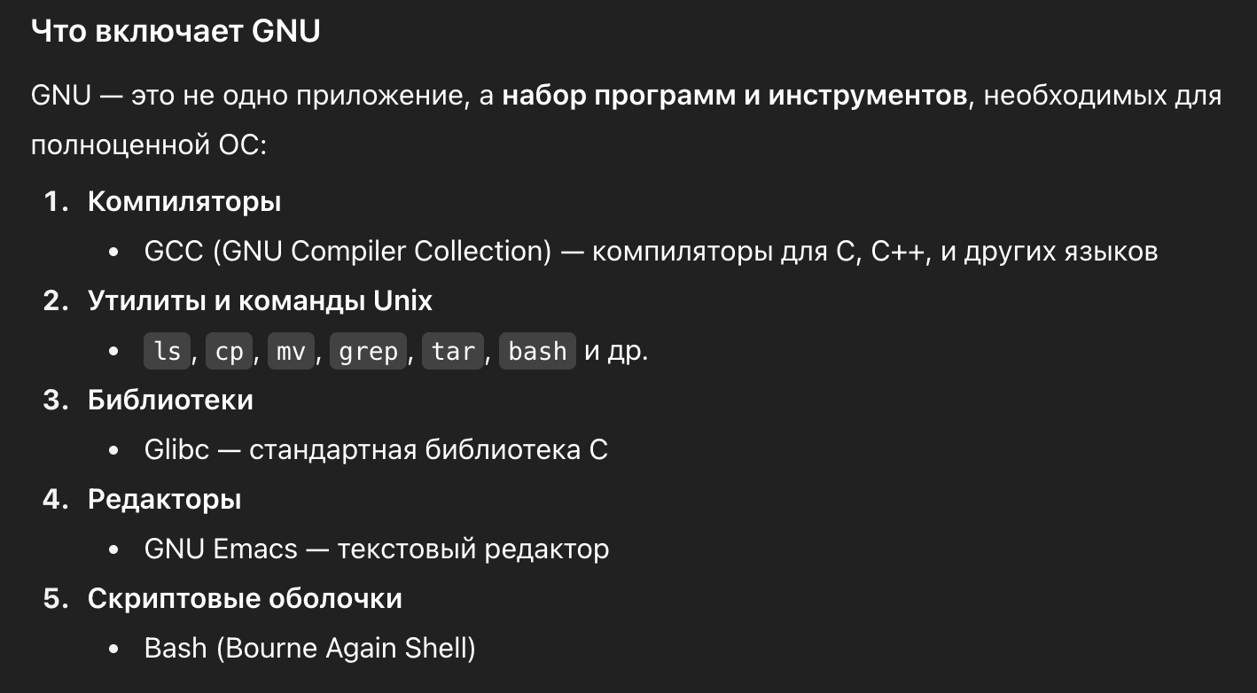
Краткая история развития Linux

Slide 31
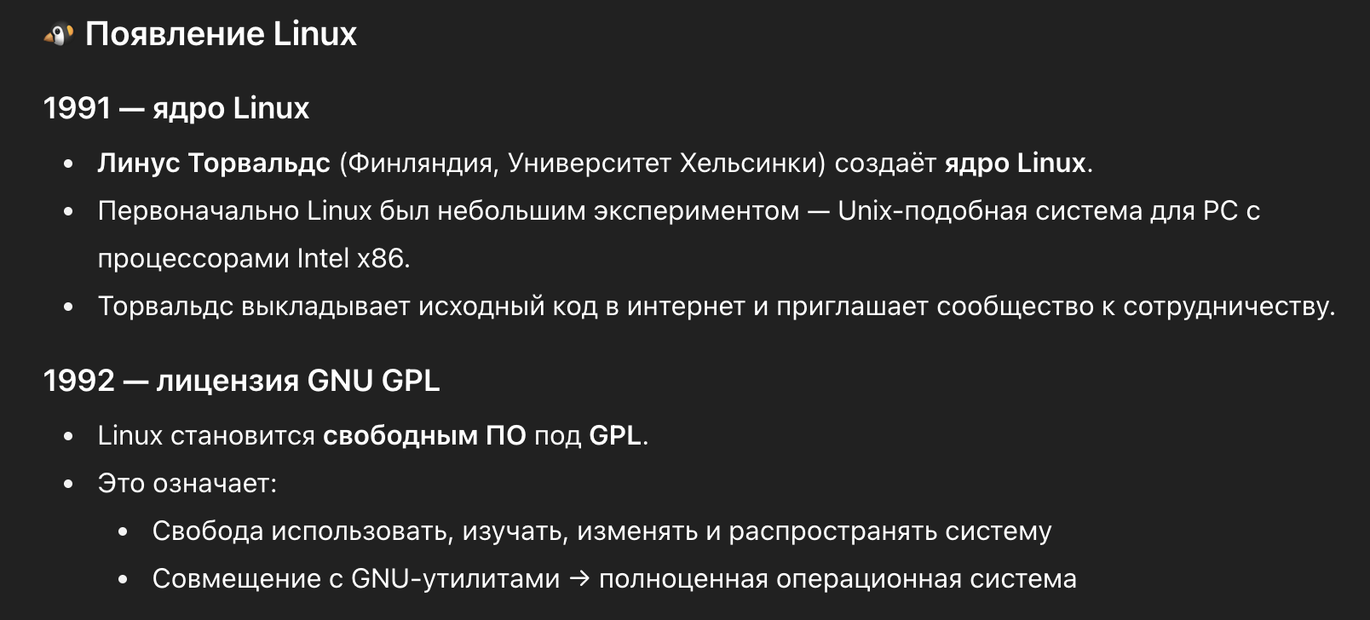
Краткая история развития Linux

Slide 32
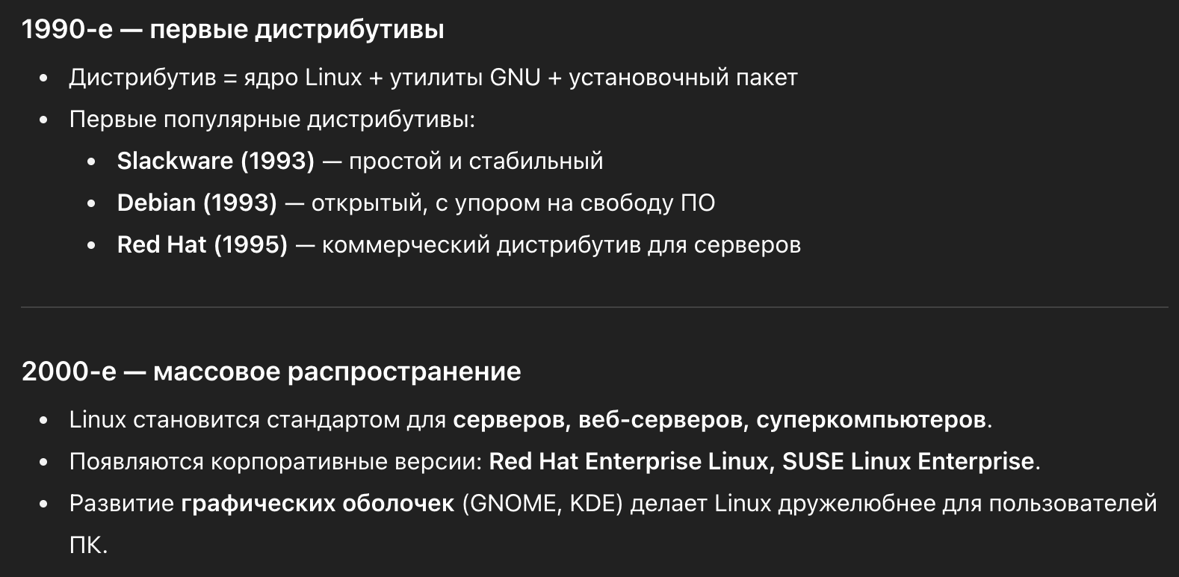
Краткая история развития Linux

Slide 33
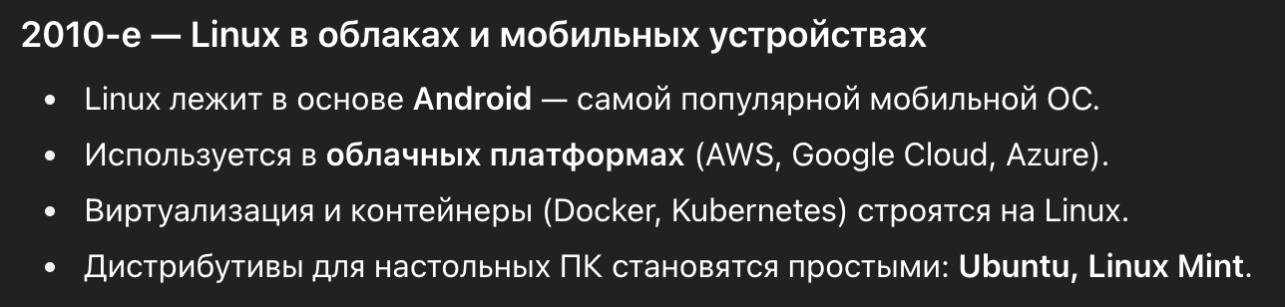
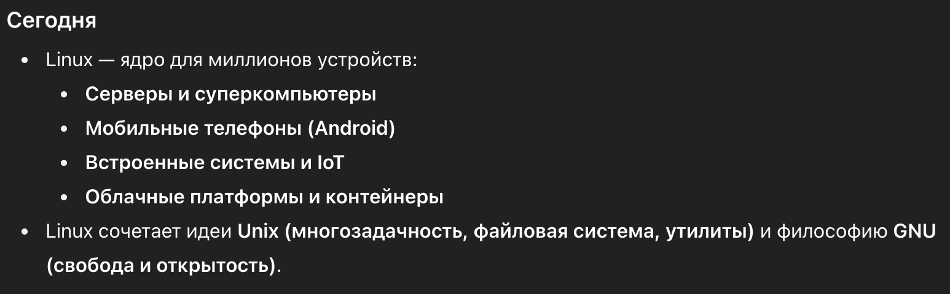
Краткая история развития Linux

Slide 34
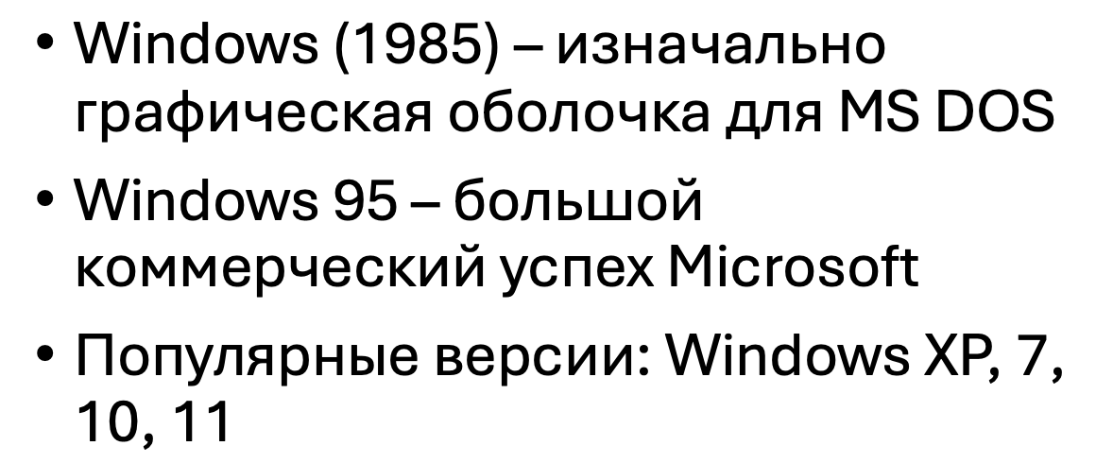
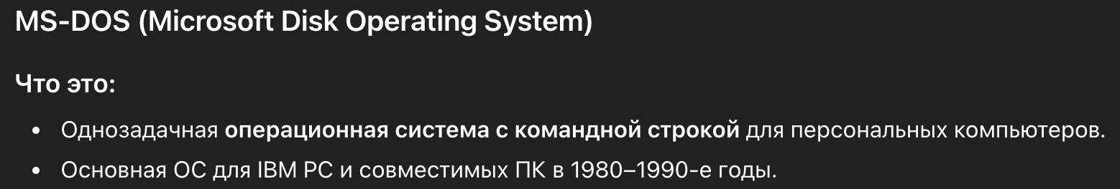
Пару слов о Windows

Slide 35
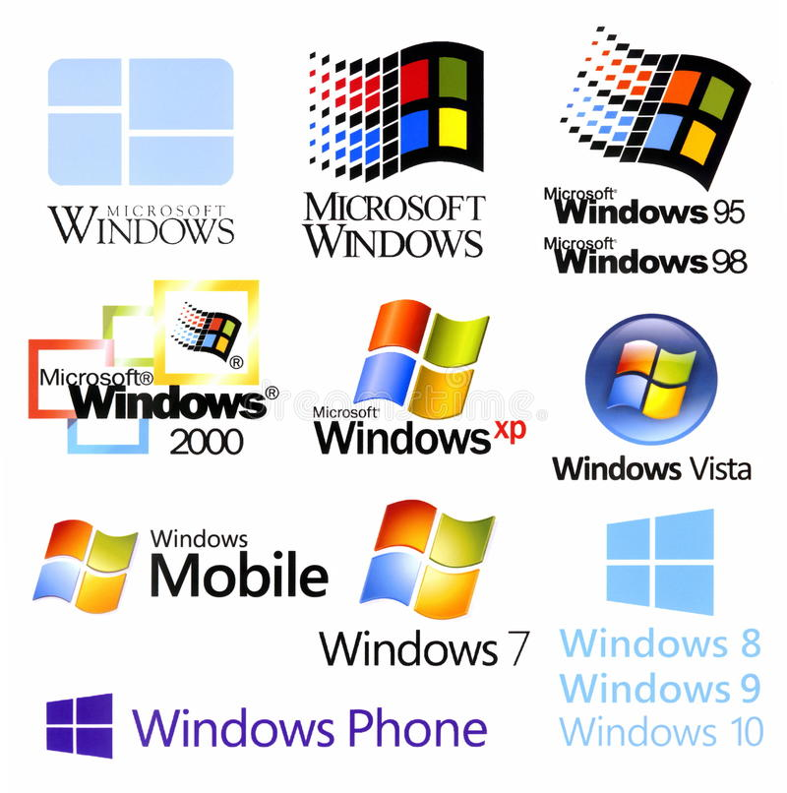
Пару слов о Windows
Windows XP — 25 октября 2001
Windows Vista — 30 января 2007
Windows 7 — 22 октября 2009
Windows 8 — 26 октября 2012
Windows 8.1 — 17 октября 2013
Windows 10 — 29 июля 2015
Windows 11 — 5 октября 2021

Slide 36
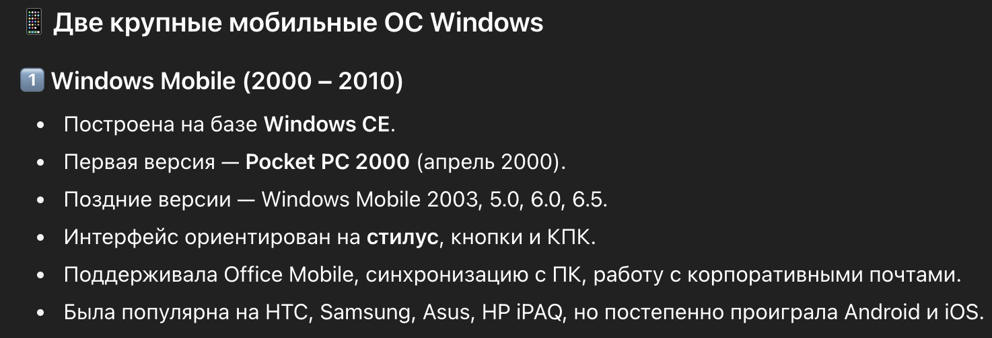
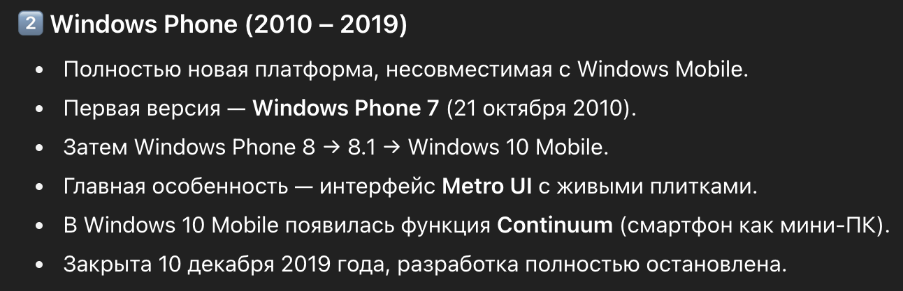

Slide 37
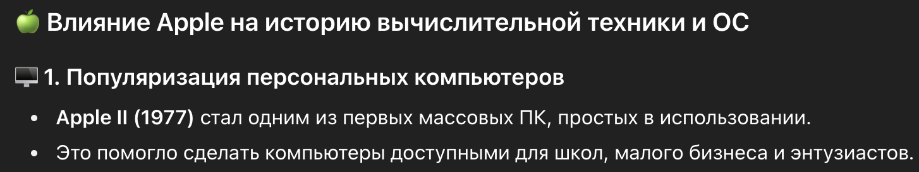
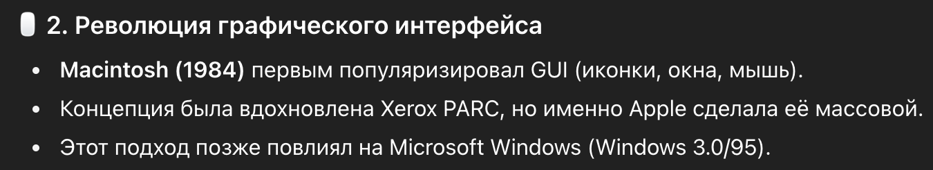
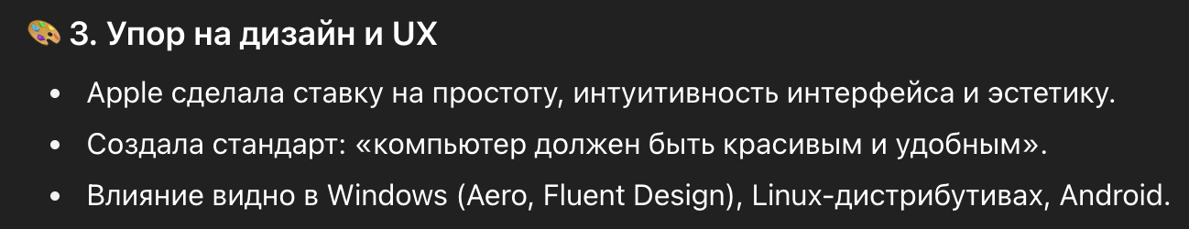

Slide 38
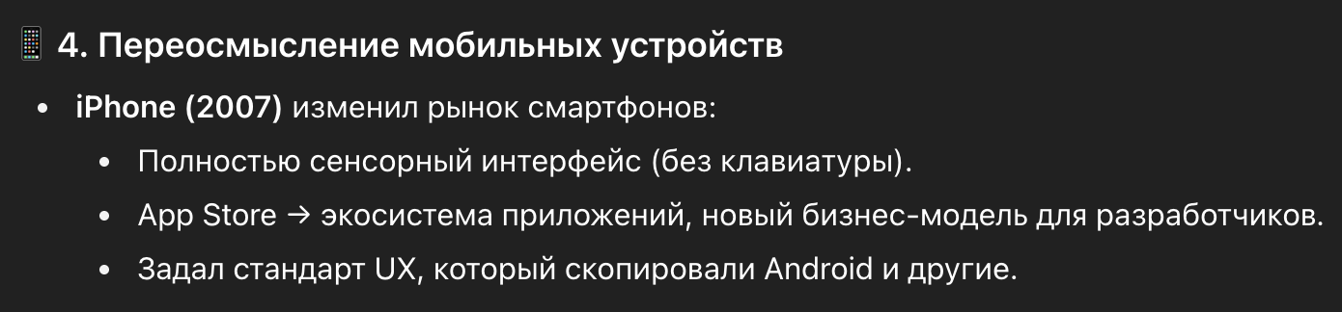
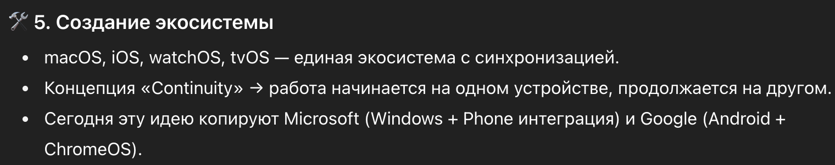
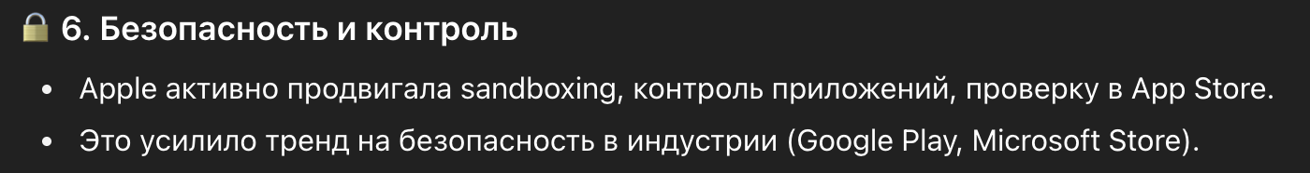

Slide 39
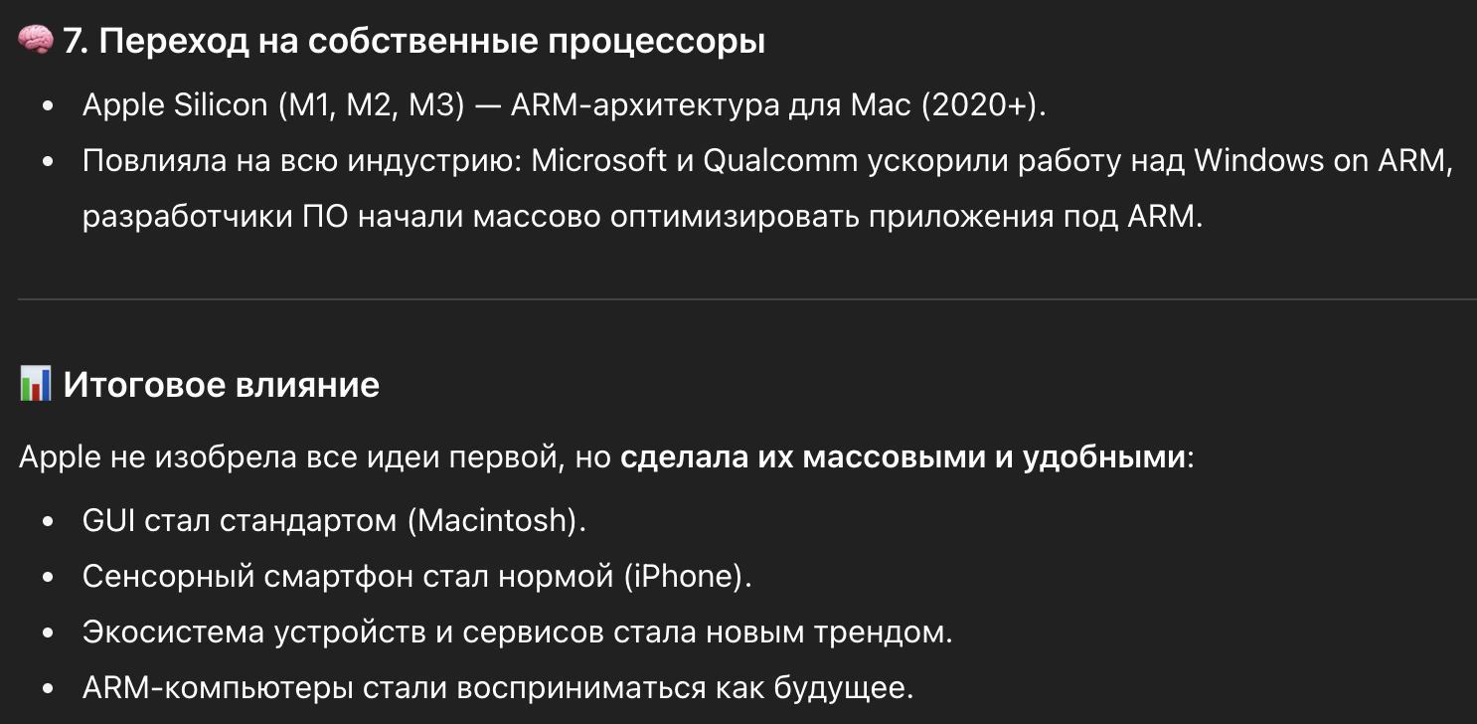

Slide 40
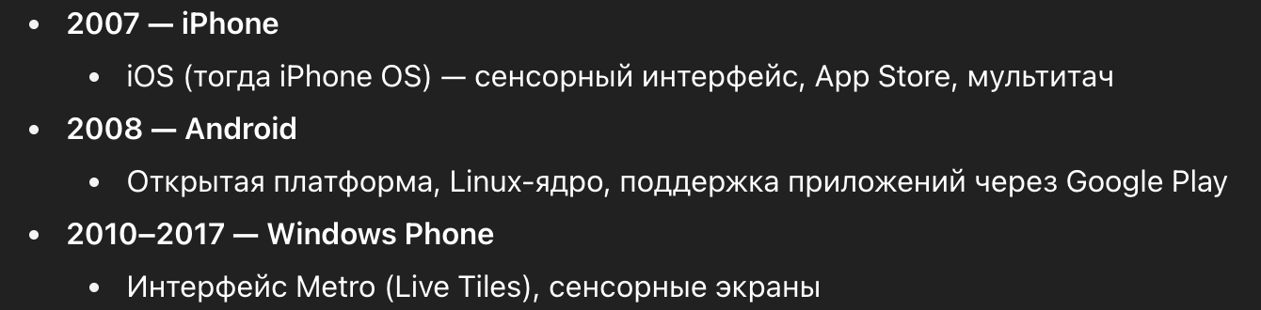
Современные мобильные ОС (Android, iOS)

Slide 41
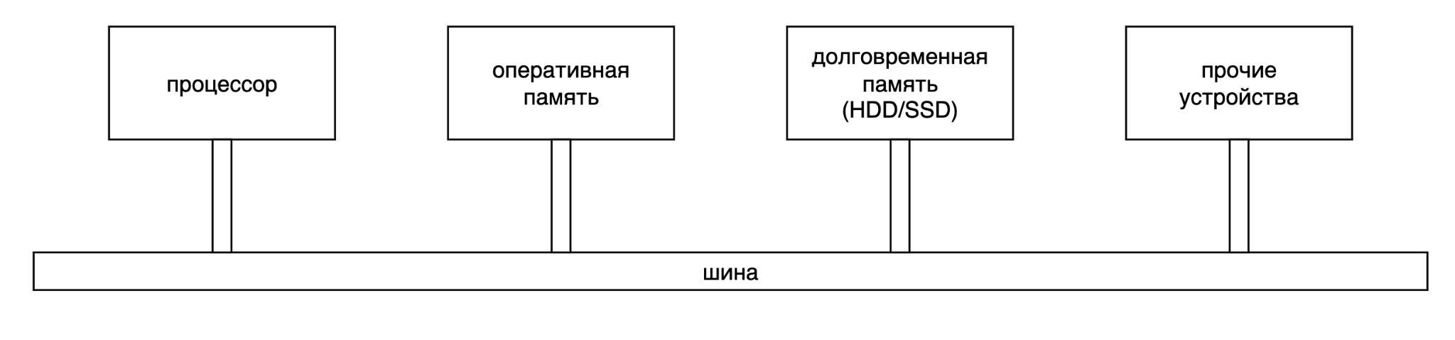
Архитектура современного компьютера

Slide 42
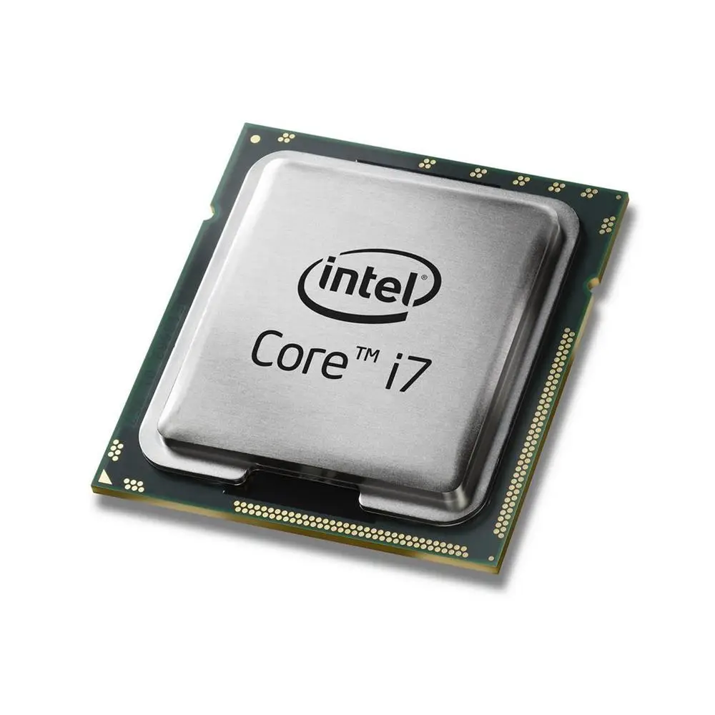
Процессор
архитектура процессора: CISC (x86, x86_64) и RISC (ARM, RISC-V)
многоядерность
технология гипертрейдинга (логические процессоры)
кэши процессора (L1, L2, L3)

Slide 43
CISC архитектура (Complex Instruction Set Computer)
CISC — это архитектура с «сложным набором команд». Процессор умеет выполнять довольно сложные инструкции за один такт или несколько тактов, каждая инструкция может делать несколько операций.
Меньше инструкций в коде: программы могут быть короче, так как одна команда делает много работы.
примеры: x86, x86_64 (AMD64)
Плюсы: 1) Компактный машинный код. 2) Удобно для сложных вычислений на низком уровне.
Минусы: 1) Сложнее декодировать инструкции — процессор может быть медленнее. 2) Дизайн процессора более сложный и дорогой.

Slide 44
RISC архитектура (Reduced Instruction Set Computer)
CISC — это архитектура с «сложным набором команд». Процессор умеет RISC — это архитектура с «упрощенным набором команд». Каждая инструкция выполняет только одну простую операцию, но за один такт. Сложные действия строятся комбинацией простых инструкций.Одинаковая длина инструкций: упрощает декодирование. Регистровая архитектура: операции выполняются в регистрах, а не напрямую с памятью (память только для загрузки/сохранения). Пайплайнинг: легко реализовать конвейер, что ускоряет выполнение инструкций.
Примеры: ARM, RISC-V.
Плюсы: 1) Более высокая скорость исполнения благодаря простым инструкциям и конвейеру. 2) Легче проектировать и масштабировать.
Минусы: 1) Программы могут быть длиннее, так как одна операция = одна простая команда. 2) Больше операций обращения к памяти.

Slide 45
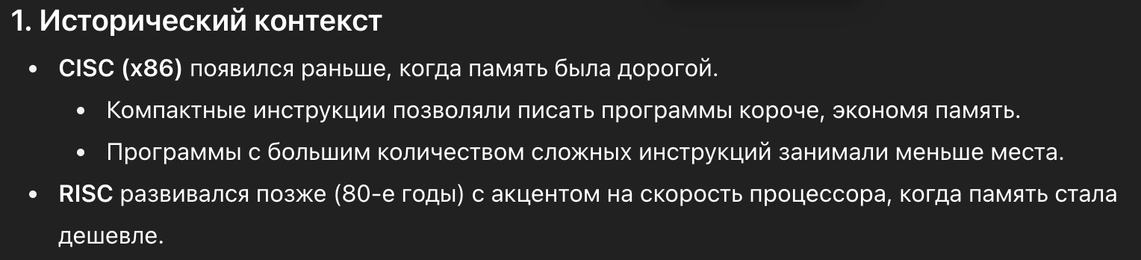
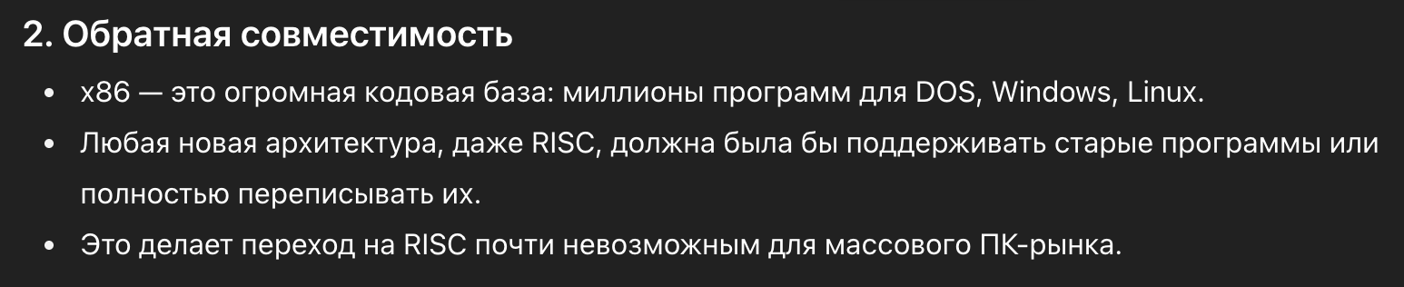
CISC и RISC архитектуры

Slide 46
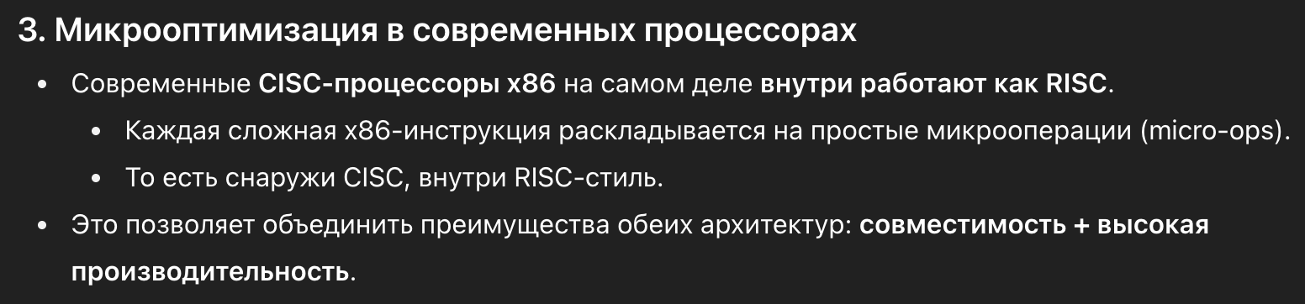
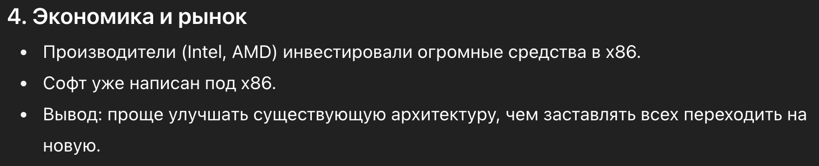
CISC и RISC архитектуры

Slide 47
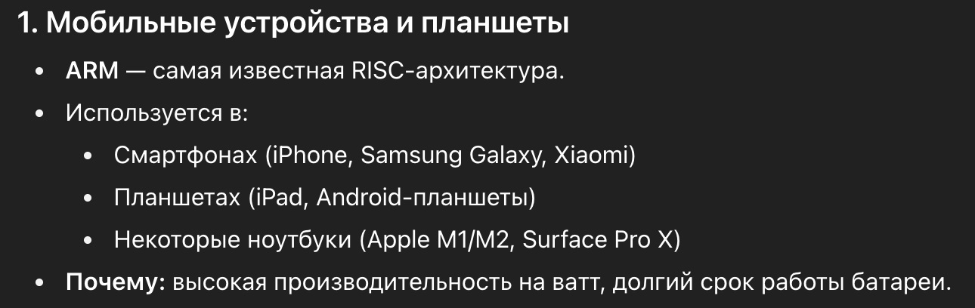
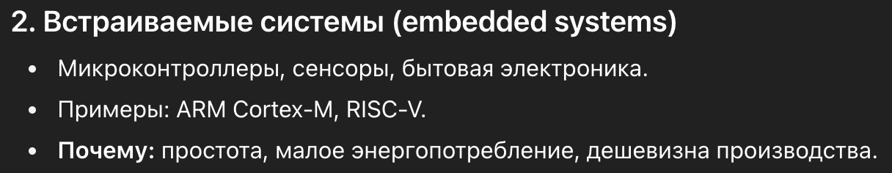
RISC архитектура

Slide 48
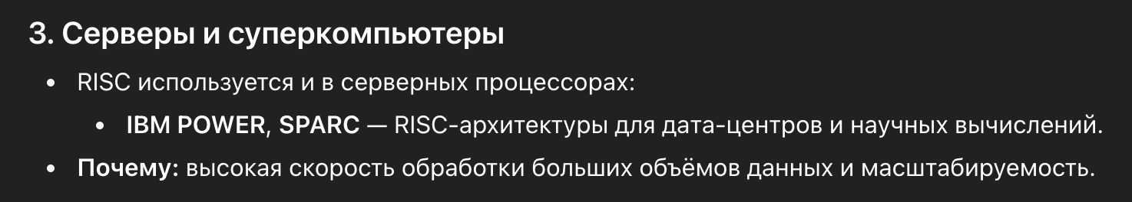
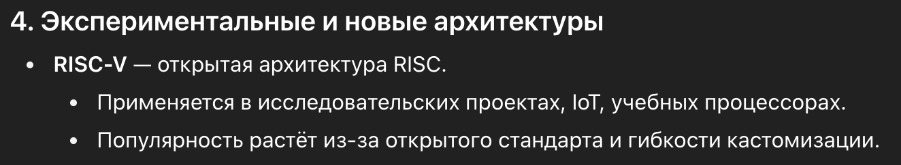
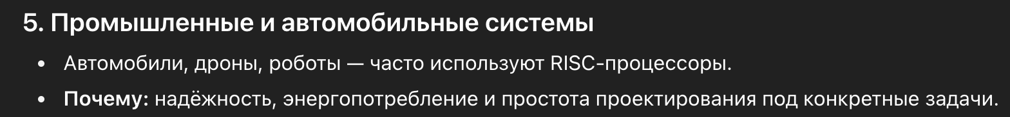
RISC архитектура

Slide 49
Многоядерность
Ядро процессора — это независимый вычислительный блок внутри CPU, который способен самостоятельно выполнять инструкции.
Другими словами, каждое ядро — это мини-процессор внутри одного физического процессора.

Slide 50
Гипертрейдинг
Гипертрейдинг - это технология Intel, позволяющая одному физическому ядру работать с двумя потоками одновременно. ОС видит два логических ядра вместо одного физического. Это увеличивает производительность и лучше использует ресурсы процессора, уменьшая простаивание блоков. Не удваивает производительность — физические ресурсы ядра остаются одни.
Простая аналогия:
Один повар готовит два блюда одновременно, используя свободное время на каждом этапе.

Slide 51
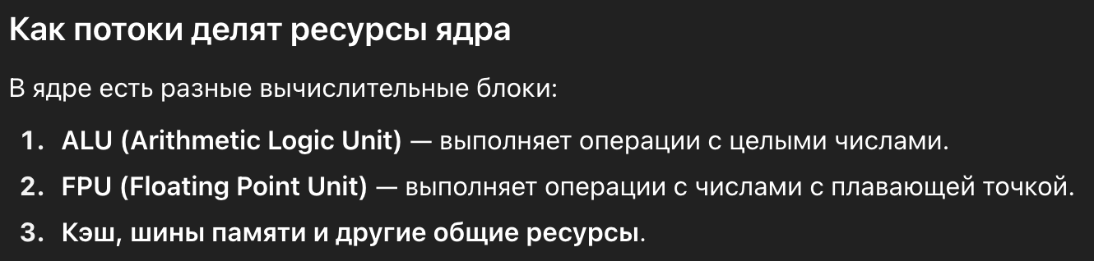
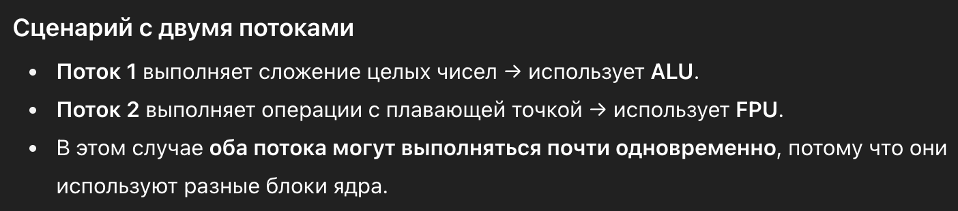
Гипертрейдинг

Slide 52
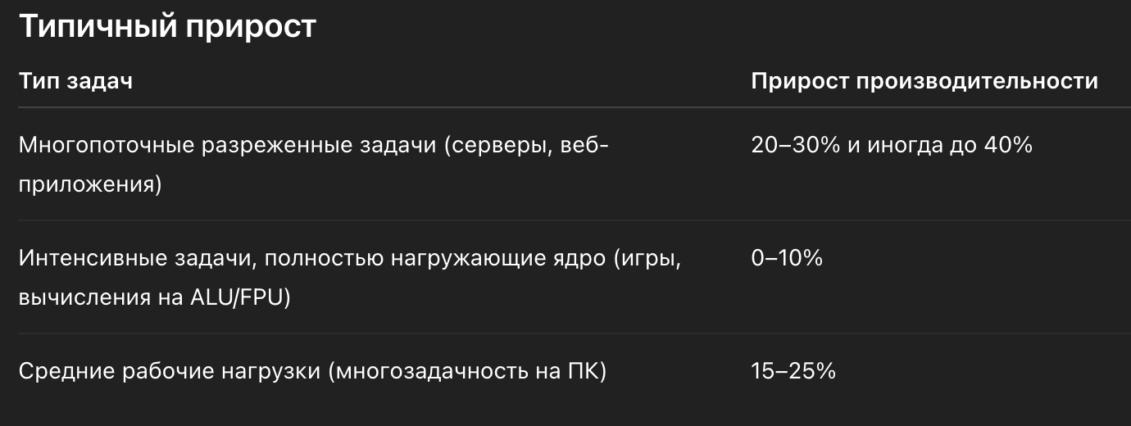
Гипертрейдинг

Slide 53
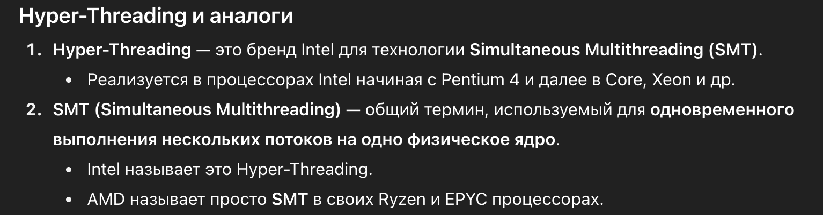
Гипертрейдинг

Slide 54


Гипертрейдинг и ОС

Slide 55

Кэши процессора
Кэш — это быстрая память внутри процессора, предназначенная для хранения часто используемых данных и инструкций. Основная цель: уменьшить задержки при доступе к основной памяти (RAM).

Slide 56


Slide 57

Кэши процессора и ОС

Slide 58


Slide 59

Архитектура современного компьютера
Оперативная память (RAM)
Оперативная память (ОЗУ, RAM) — это высокоскоростное временное хранилище, которое используется компьютером для хранения данных, к которым процессор нуждается в быстром доступе во время работы

Slide 60


Архитектура современного компьютера
Жесткий диск (HDD)
Преимущества: большой объем по низкой цене (в сравнении с SSD), долговечность
Недостатки: медленная скорость чтения и записи (в сравнении с SSD), чувствительны к механическим повреждениям

Slide 61

Архитектура современного компьютера
Твердотельный накопитель (SSD)
Преимущества: высокая скорость чтения/записи
Недостатки: меньший объем за ту же цену, плохо подходят для хранения архивных данных (годами), сложность, а часто и невозможность восстановления данных в случае выхода из строя (в отличие от HDD)

